Slide 1
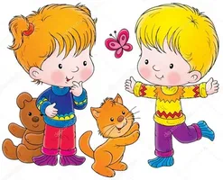
Детей учит то, что их окружает

Slide 2
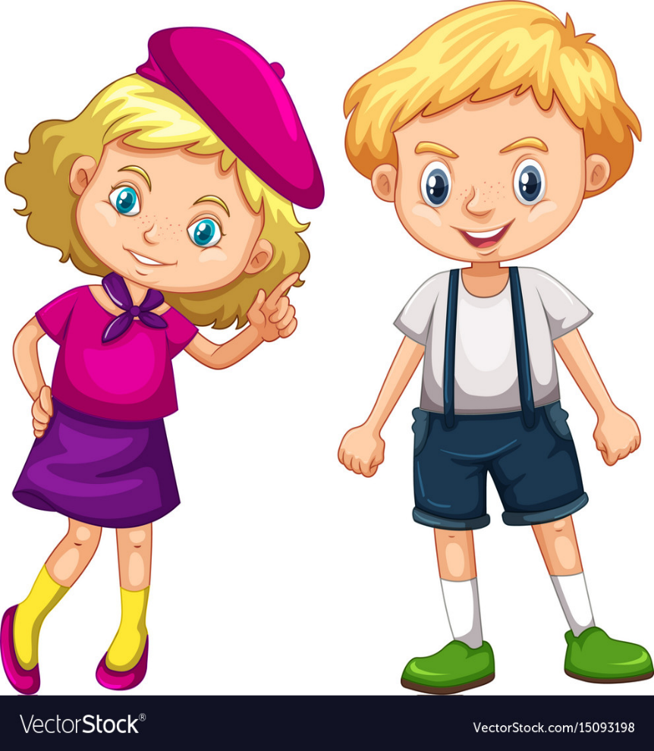
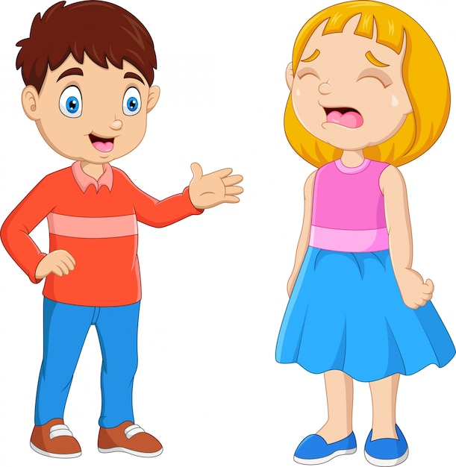
Если ребёнка часто критикуют - он учится осуждать .

Slide 3
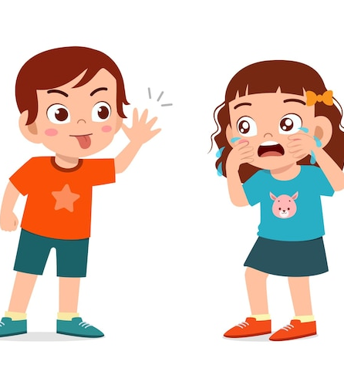
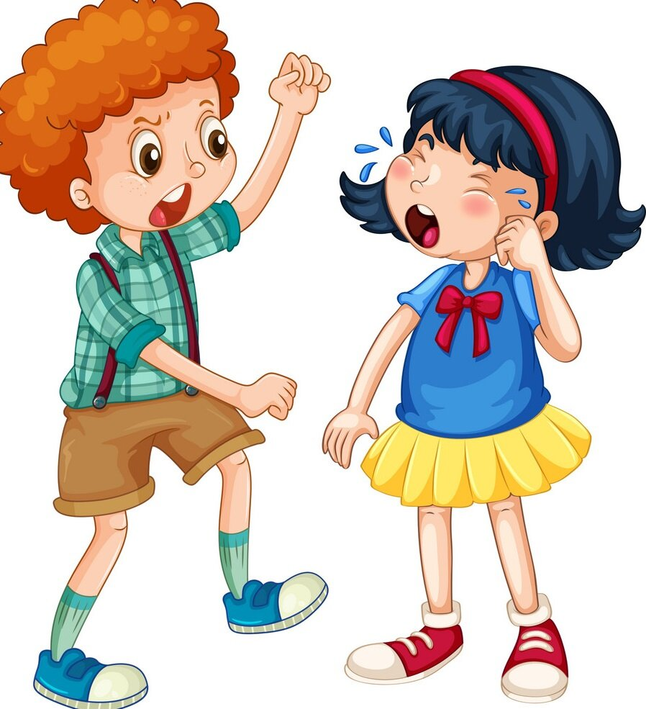
Если ребёнку часто демонстрируют враждебность – он учится драться.

Slide 4
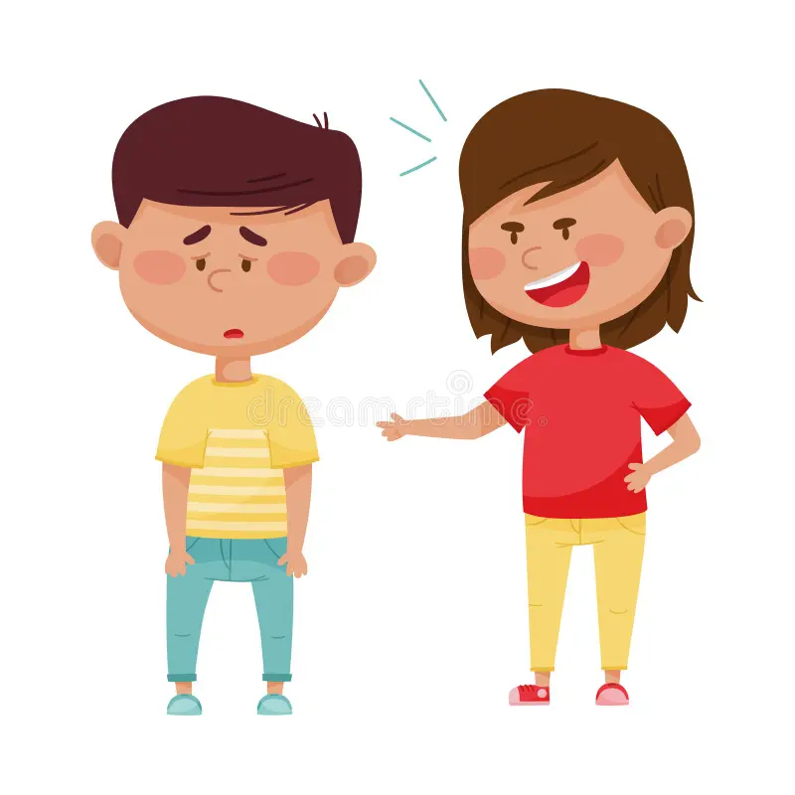
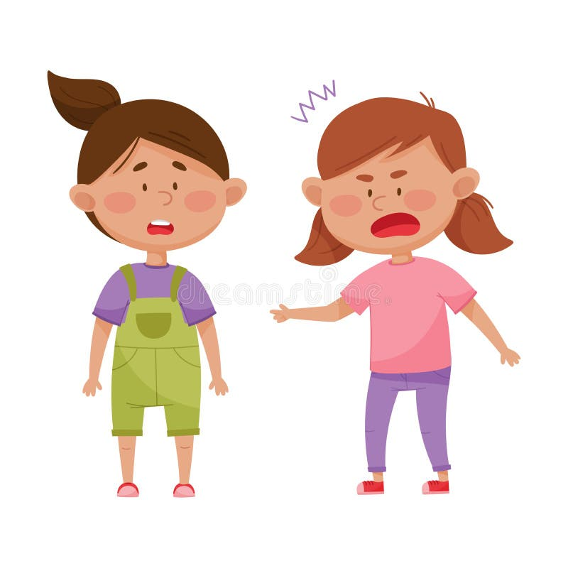
Если ребёнка часто высмеивают - он учится быть робким.

Slide 5
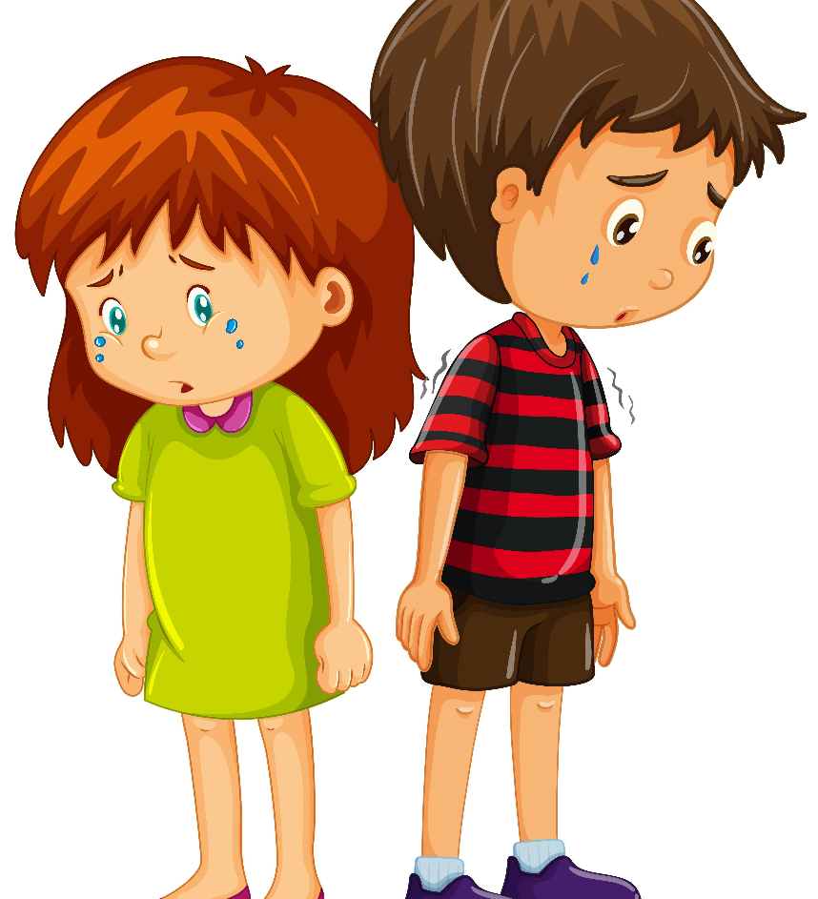
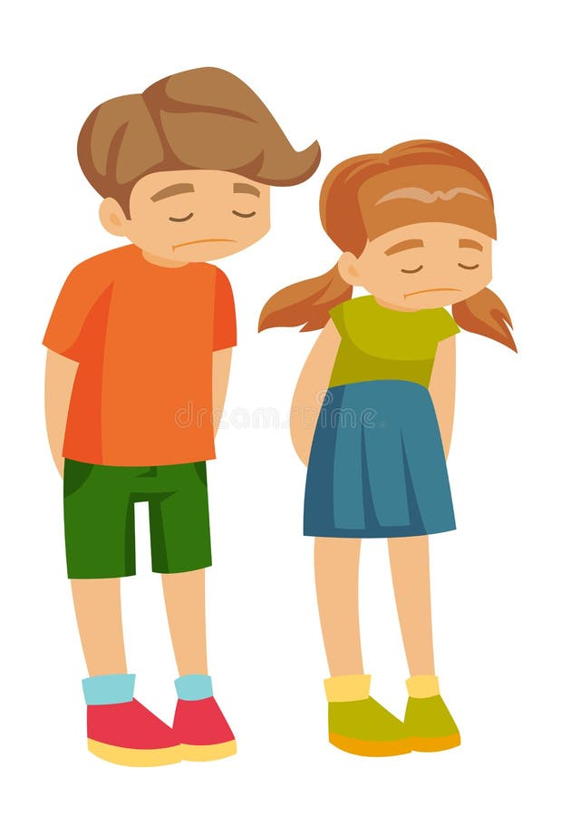
Если ребёнка часто позорят - он учится чувствовать себя виноватым.

Slide 6
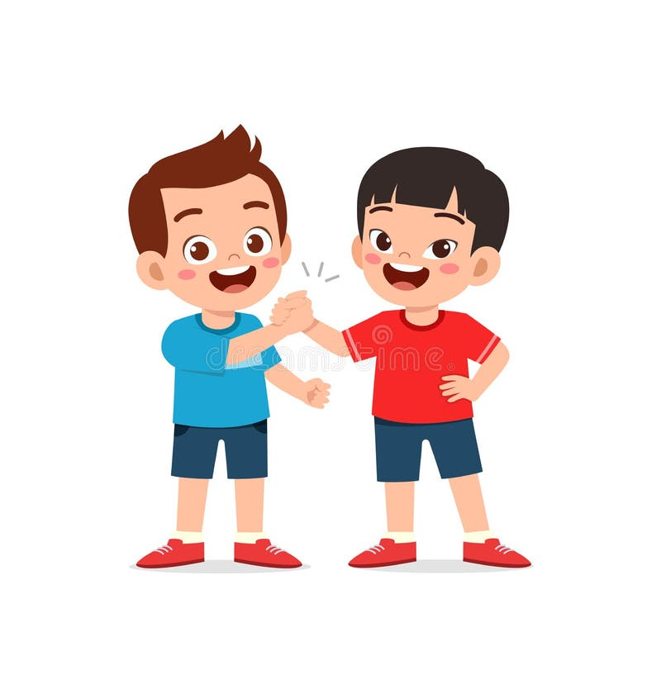
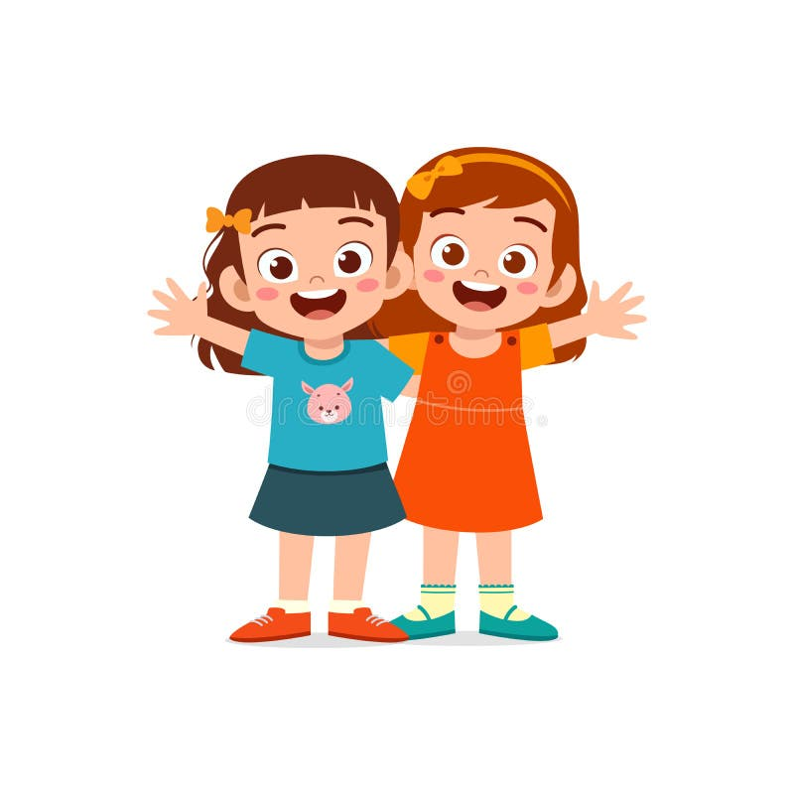
Если ребёнка часто подбадривают - он учится уверенности в себе.

Slide 7
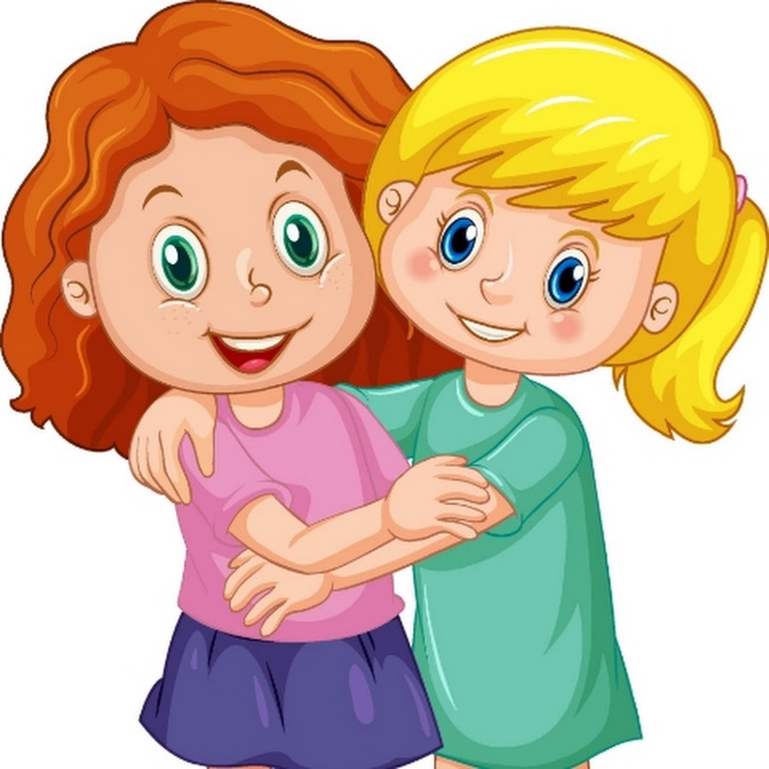
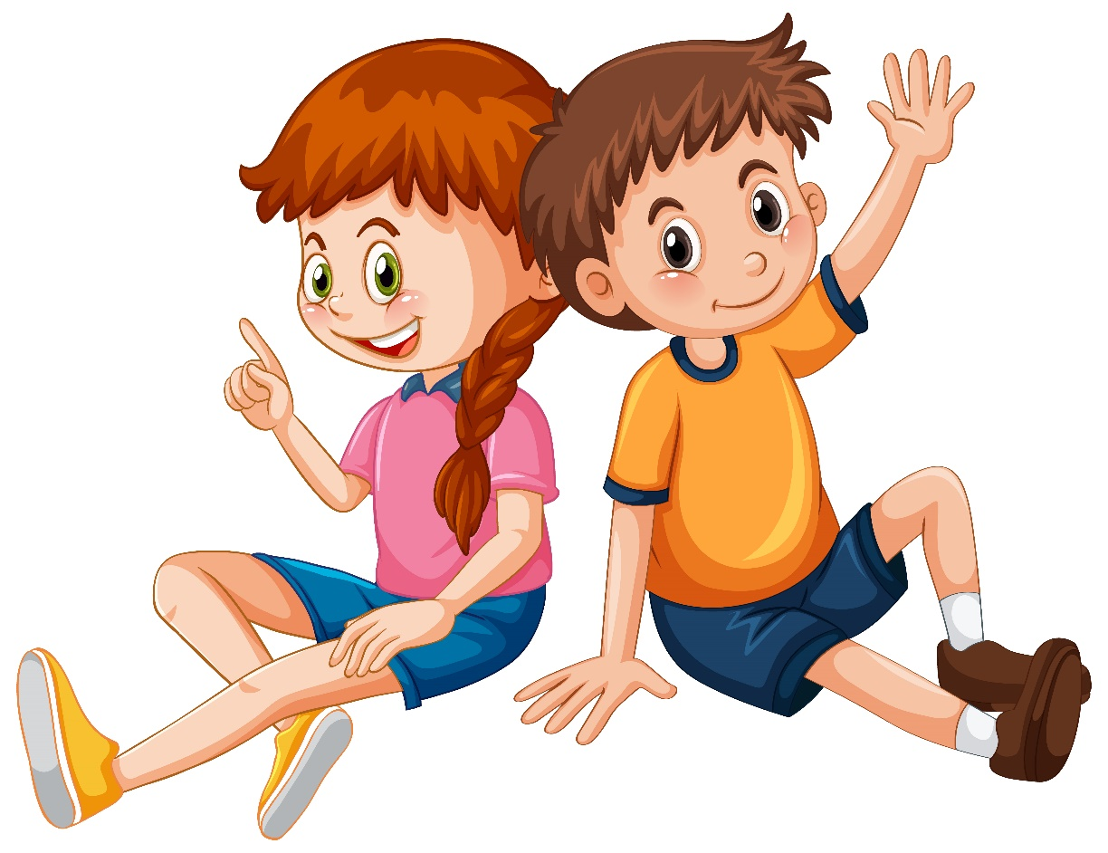
Если с ребёнком честны - он учится справедливости.

Slide 8
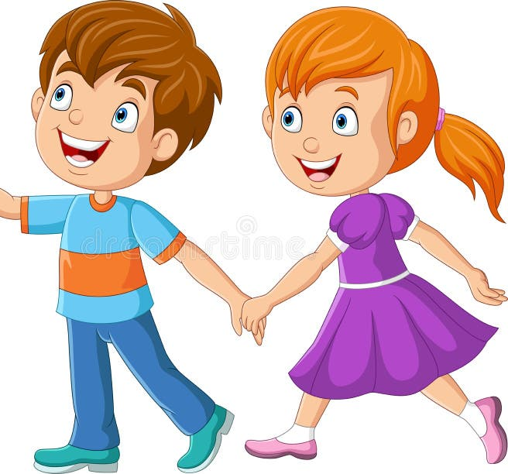
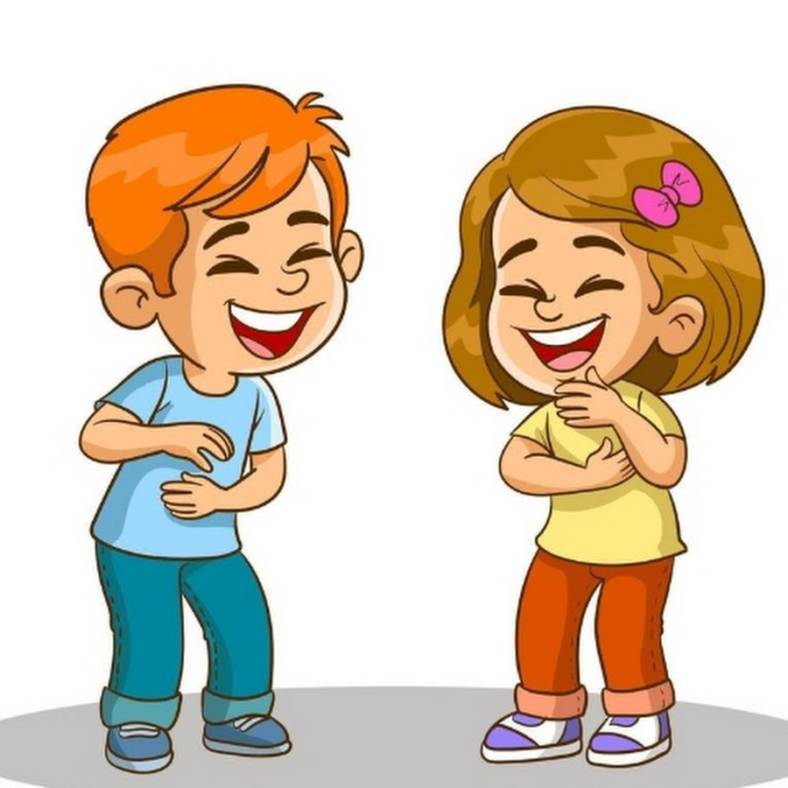
Если ребёнок живёт с чувством безопасности - он учится верить.

Slide 9
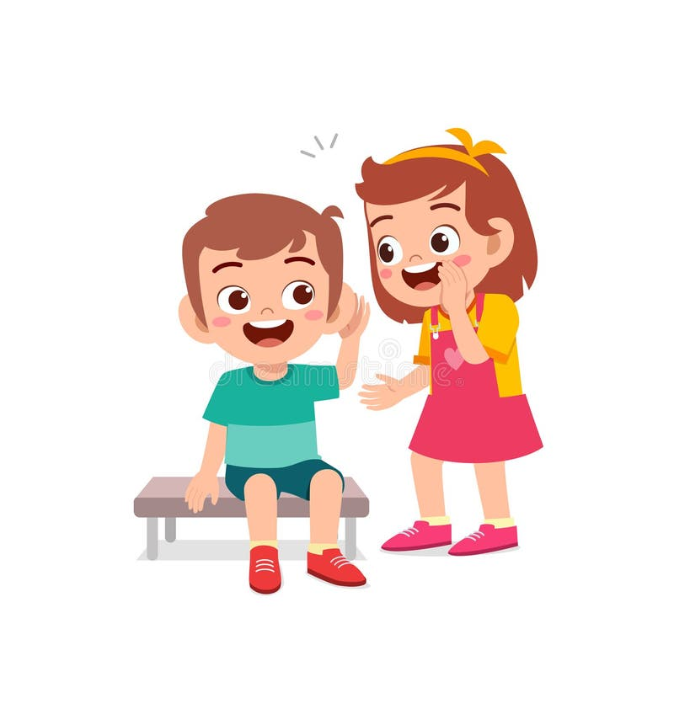
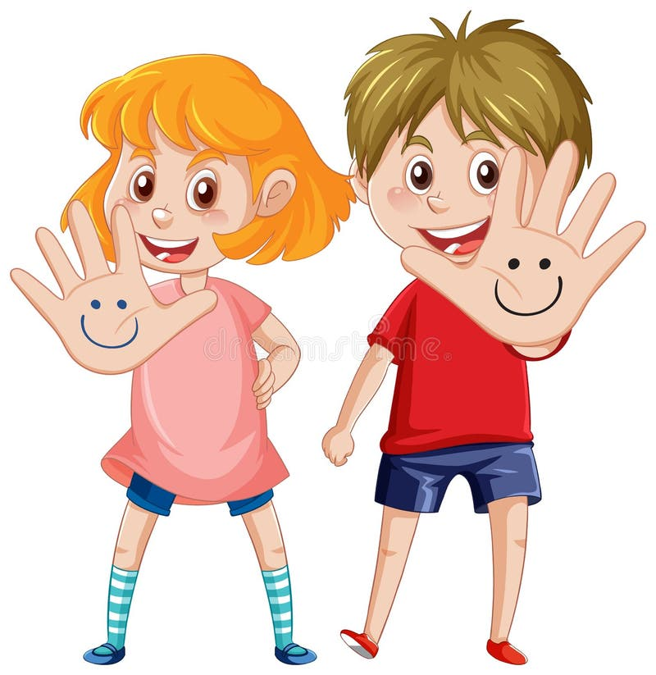
Если к ребёнку часто снисходительны - он учится быть терпеливым.

Slide 10
Педагог - психолог Миронова Е. А.
Наши дети – это наша старость. Правильное воспитание – это наша счастливая старость, плохое воспитание – это наше будущее горе, это наши слёзы, это наша вина перед другими людьми»
А. С. Макаренко

